Slide 1
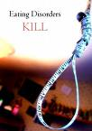
Zaburzenia odżywiania
mgr Katarzyna Sławecka
- psycholog

Slide 2
„…Jedzenie wiąże się z
brzemieniem psychicznym
daleko cięższym od
wszystkiego, co można
zmierzyć w kaloriach lub
gramach…”
<Janet Greeson>

Slide 3
O czym będzie ???
Klasyfikacja zaburzeń odżywiania
Przyczyny zaburzeń odżywiania
Charakterystyka poszczególnych zaburzeń odżywiania
Leczenie i pomoc

Slide 4
Klasyfikacja zaburzeń odżywiania (DSM – iv):
Jadłowstręt psychiczny <anorexia nervosa>
Bulimia <bulimia nervosa>
Zaburzenia odżywiania niesklasyfikowane inaczej: m.in. zespół gwałtownego objadania się, otyłość, ortoreksja.

Slide 5
Tabela 1. Modele zaburzeń odżywiania (za: Seligman, 2001, str. 364)
MODEL | PROPONOWANA PRZYCZYNA | SKUTEK LUB PRZEBIEG
Socjokulturowy model anoreksji i bulimii | Nacisk kulturowy na ideał szczupłej sylwetki prowadzi u wielu osób do wypaczenia obrazu ciała | Niektóre kobiety reagują nadmiernym odchudzaniem; szczególnie podatne są osoby z nadwagą i te, które wcześnie wchodzą w okres dojrzewania

Slide 6
Bulimiczny model stresu | Stres i lęk | Poszukiwanie w przyjmowaniu posiłków krótkotrwałej ucieczki od stresu, a następnie w wypróżnieniu ucieczki od wyrzutów sumienia wywołanych jedzeniem.
Anorektyczny model autonomii/kontroli | Nadmierna kontrola ze strony rodziny prowadzi do gwałtownej potrzeby uzyskania niezależności | Przyjmowanie pokarmów staje się jedynym obszarem życia, nad którym osoba z jadłowstrętem psychicznym jest w stanie zapanować; jej zdolność kontrolowania jedzenia określa jej poziom samooceny.

Slide 7
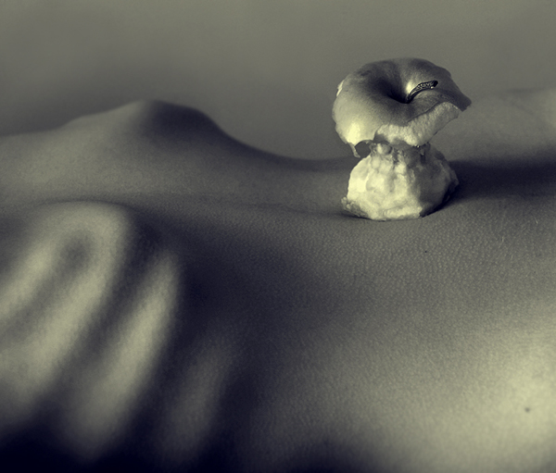
Anoreksja (ANOREXIA nervosa)

Slide 8
„ 1. Jeśli nie jesteś szczupła, to znaczy, że nie jesteś
atrakcyjna.
2. Bycie szczupłą jest ważniejsze od bycia zdrową.
3. Będziesz się głodziła i robiła wszystko co w Twojej mocy,
aby wyglądać coraz szczuplej.
4. Nie będziesz jadła nadprogramowo bez poczucia winy.
5. Nie będziesz jadła niczego nadprogramowo bez ukarania siebie za
to.
6. Będziesz liczyła każdą kalorię i ograniczała ich ilość.
7. Najważniejsze jest to, co mówi waga.
8. To proste: chudnięcie jest dobre, a przybieranie na wadze – złe.
9. Nigdy nie jesteś „zbyt” szczupła.
10. Bycie szczupłą i niejedzenie są dowodami prawdziwej siły woli.
11. Waga jest wskaźnikiem moich codziennych sukcesów i porażek.
12. Wierzę w perfekcję i chcę ją osiągnąć.
13. Droga do szczęścia jest stawaniem się kimś lepszym niż
wczoraj.”

Slide 9
Anoreksja (łac. ‘an’ – pozbawiać, ‘orexia’
łaknienie):
Jadłowstręt psychiczny – zespół zaburzeń
odżywiania, polegający na drastycznym
ograniczeniu przyjmowanego pokarmu oraz
dążeniu do spadku masy ciała wyraźnie poniżej
normy przyjętej dla wzrostu i wieku danej
osoby. Towarzyszą temu:
silny lęk przed przybieraniem na wadze pomimo już i tak zbyt niskiej wagi ciała;
zaburzony wizerunek własnego ciała; nieprawidłowa ocena własnego wyglądu i wagi.
Stan ten nie może być wywołany chorobami
somatycznymi czy zmianami w CUN.

Slide 10
Trochę faktów…
Około 95 % cierpiących na anoreksję to kobiety.
Rozpoczyna się ona zwykle na początku lub pod koniec wieku dorastania – u 10 % chorych początek następuje przed okresem dojrzewania, a w 75% przed 25 r. ż.
14 – 25 r. ż – największe zagrożenie występowania anorexii

Slide 11
W ostatnich latach następuje wzrost
częstości występowania anoreksji (wzrost
populacji wymagającej interwencji
psychiatrycznej; modele i wzorce w
mediach; zaburzona struktura rodzinna np.
trudności separacyjne, dominacja jednego z
rodziców, nadmierne związanie). Szacuje się, że
obecnie cierpi na nią 1 na 100 kobiet (za:
Seligman, 2001).
Często z anoreksją współwystępują inne
choroby: depresja, zaburzenia obsesyjno –
kompulsywne (natrętne czynności i myśli);
zaburzenia lękowe (zespół lęku napadowego i
uogólniony); uzależnienia do leków i alkoholu.

Slide 12
Kryteria diagnostyczne icd– 10:
1.Zmniejszenie masy ciała, a u dzieci brak przyrostu wagi, prowadzący do masy ciała co najmniej poniżej 15 % od prawidłowej przy danym wieku i wzroście.
2.Postępowanie mające na celu zmniejszenie masy ciała poprzez unikanie „tuczącego” pożywienia.

Slide 13
3.Samoocenianie siebie jako osoby otyłej, występowanie zaburzającego strachu przed przytyciem.
4.Obejmujące wiele układów zaburzenia hormonalne, które przejawiają się u kobiet zanikiem miesiączki, a u mężczyzn utrata zainteresowań seksualnych i potencji.
5.Zaburzenie nie spełnia kryteriów żarłoczności psychicznej.

Slide 14
Jadłowstręt psychiczny wymaga różnicowania z
innymi przyczynami obniżonego łaknienia jak:
zaburzenia depresyjne,
schizofrenia reaktywna,
zespoły czynnościowe z kręgu nerwic (zespoły lękowe, zespół stresu pourazowego),
używanie substancji psychoaktywnych,
zaburzenia tarczycy,
stany zapalne żołądka i jelit,
zapalenia wątroby,
choroby nowotworowe.

Slide 15
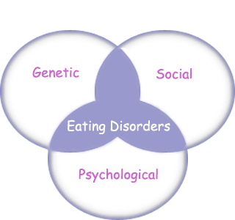
etiologia

Slide 16
Czynniki osobowościowe:
perfekcjonizm ze skłonnością do zachowań obsesyjno – kompulsywnych;
nierealistyczny, zniekształcony obraz ciała;
brak poczucia efektywności własnego działania;
nadmierny samokrytycyzm;

Slide 17
wysoki poziom aspiracji, niezależny od realnych możliwości; wygórowana potrzeba sukcesu i kontroli;
chwiejność emocjonalna, tendencje depresyjne;
wysoki poziom tłumionej agresji;
trudności w nawiązywaniu relacji i unikanie kontaktów społecznych;
osobowość o cechach histrionicznych.

Slide 18
Czynniki biologiczne:
nieprawidłowa aktywność neuroprzekaźników;
zaburzenia hormonalne w osi podwzgórze – przysadka – nadnercza (w efekcie zanik cyklu miesiączkowego).

Slide 19
Czynniki rodzinne:
nieprawidłowości relacji w systemie rodzinnym:
relacji między rodzicami oraz osobą chorą i
każdym z rodziców z osobna (Minuchin):
uwikłanie: zatarcie granic wewnątrzrodzinnych,
brak prywatności, wkraczanie we własne działania,
uczucia; słabe granice podsystemu rodzicielskiego;
sztywność relacji wewnątrzrodzinnych, brak
sposobu na rozwiązywanie konfliktów
(zaprzeczanie istnieniu konfliktów, unikanie
konfrontacji z problemem),

Slide 20
posługiwanie się w relacjach rodzice –
dziecko nadmiernym wiązaniem, blokowanie
procesu uzyskiwania autonomii przez
potencjalną pacjentkę (odchudzanie hamuje
wtedy rozwój i pozwala unikać konfliktów
rodzinnych związanych z dojrzewaniem);
rozbudzanie nadmiernych aspiracji u
dziecka;
dominująca matka oraz bierny, wycofujący
się ojciec;
nadopiekuńczość rodziców, tłumienie agresji.

Slide 21
Czynniki społeczno – kulturowe:
kształtowanie nawyków dietetycznych oraz
promowanie modelu urody opartego na
szczupłej, wysportowanej sylwetce kojarzonej
z łatwością osiągnięcia sukcesu życiowego
lepszej wydolności fizycznej i umysłowej (rola
mediów!);
zmiana stereotypu funkcjonowania kobiet,
związana z większą samodzielnością, realizacją
ambicji zawodowych przy jednoczesnej próbie
zachowania tradycyjnych cech kobiecości.

Slide 22
SYGNAŁY OSTRZEGAWCZE !!!:
1. Postawa osoby w stosunku do jedzenia i masy
ciała:
nadmierne zainteresowanie kwestią wagi, jedzenia i diet odchudzających;
odmawianie uczestniczenia we wspólnych posiłkach przez tłumaczenie się brakiem apetytu czy wcześniejszym spożyciem posiłku;
częste, czasem nawet występujące po każdym posiłku, ważenie się;
nieustanne krytyczne uwagi na temat swojej sylwetki, mimo widocznej nadmiernej szczupłości;
okresowe odmawianie jedzenia, głodówki;
częste wykonywanie intensywnych ćwiczeń fizycznych;
zażywanie środków odwadniających lub przeczyszczających;

Slide 23
2. Zmiany w wyglądzie zewnętrznym:
nadmierny spadek masy ciała;
wypadanie włosów lub ich suchość lub łamliwość;
charakterystyczny meszek na skórze.
3. Inne zmiany w zachowaniu osoby
wynikające z zaburzeń funkcjonowania
niedożywionego organizmu:
skargi na uczucie zimna;
skargi na zawroty głowy, bóle brzucha;
omdlenia;
zatrzymanie miesiączki;
uczucie ciężkości w żołądku po jedzeniu.

Slide 24
Przebieg kliniczny:

Slide 27
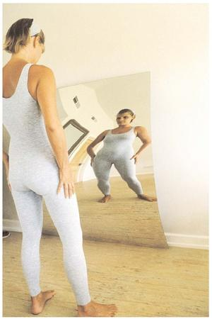

Slide 29
Leczenie i pomoc:

Slide 30
Proces leczenia jadłowstrętu według zaleceń
APA powinien składać się z następujących
elementów:
1. Uzyskanie przyrostu masy ciała.
2. Leczenie powikłań somatycznych.
3. Utrwalanie motywacji do leczenia.
4. Edukacja w zakresie odżywiania.
5. Korekta zachowań związanych jedzeniem.
6. Korekta objawów psychopatologicznych – zaburzeń samooceny, obrazu ciała, zaburzeń nastroju.
7. Wsparcie lub terapia rodziny.
8. Zapobieganie nawrotom.

Slide 31
Statystyka…
18 % - 20 % chorych na anoreksję umiera
(najwyższy wskaźnik we wszystkich chorobach
psychicznych) – pęknięcie przełyku; ustanie
pracy serca; depresja i próby samobójcze;
Zaledwie u ¼ chorych stan zdrowia i wgląd w
swoje zachowanie poprawia się na tyle, że nie
ma powrotu do choroby;
Najlepsze rokowania u osób, u których
objawy wystąpiły wcześnie między 14 a 18 r. ż
i u których wcześnie rozpoczęto postępowanie
terapeutyczne;

Slide 32
LECZENIE:
Zazwyczaj hospitalizacja na oddziale
szpitalnym: małe ilości pokarmów
wysokobiałkowych i wysokokalorycznych;
Leczenie anoreksji jest bardzo trudne:
powolny rozwój choroby, wieloczynnikowość;
Anoreksję traktuje się jako zaburzenie, a nie
chorobę psychiczną – przyjęcie na oddział za
zgodą pacjenta;
Podstawą leczenia jest psychoterapia;

Slide 33
Początek leczenia przebiega na oddziale
internistycznym (wyrównanie poziomu białek,
elektrolitów), dopiero potem przenosi się
pacjenta na oddział psychiatryczny;
Przede wszystkim terapia kognitywno -
behawioralna, indywidualna lub grupowa;
Równolegle prowadzi się terapię rodzinną i
indywidualną;
Czasami stosuje się farmakoterapię (u
pacjentek z depresją, zaburzeniami obsesyjno-
kompulsywnymi lub lękowymi);
Terapia jest długotrwała, często wieloletnia.

Slide 34
BULIMIA (BULIMIA NERVOSA)

Slide 35
„Czuję się jak ubijarka do śmieci…załadować, ugnieść i wyrzucić. I tak w kółko…”

Slide 36
Bulimia (z gr. limos – głód, bous – byk), inaczej
żarłoczność psychiczna, jednostka chorobowa
charakteryzująca się napadowym objadaniem
się, po którym następuje zwykle poczucie winy
i konieczność pozbycia się przyjętego
pokarmu. W tym zaburzeniu nieprawidłowości
dotyczą sposobu przyjmowania pokarmu, jego
ilości, a także przeżyć towarzyszących
objadaniu się.

Slide 37
Trochę faktów…
Szczytowość zachorowań – między 18–25 r. ż;
Ok. 10 –15 % wychodzi całkowicie z choroby;
Chorują głównie kobiety;
Epizody objadania się i wypróżniania pochłaniają kilka godzin dziennie i przekształcają się w nawyk;
Wielu bulimików cierpi na ciężką depresję prowadzącą do prób samobójczych (wiąże się to z poczuciem wstydu, niepokojem i bezradnością);

Slide 38
W przeważającej liczbie przypadków bulimia
pojawia się u osób, które próbowały
kontrolować swoją wagę ciała, stosując
różnorodne diety;
Początki bulimii mogą być związane nie tylko
z kontrolowaniem wagi ciała, ale także z
innymi wydarzeniami, jak kryzysy w życiu
rodzinnym, śmierć kogoś bliskiego, stres
egzaminacyjny czy zmiana pracy;

Slide 39
Kryteria diagnostyczne icd– 10:
1. Stałe zaabsorbowanie jedzeniem i nie
powstrzymane pragnienie jedzenia. Pacjent ma
epizody żarłoczności, w krótkim czasie
pochłania ogromne ilości pokarmów.
2. Pacjent przeciwdziała tuczącym skutkom
pokarmów co najmniej przez 1 z
następujących zachowań:

Slide 40
Prowokowanie wymiotów;
Nadużywanie środków przeczyszczających;
Okresowe głodówki;
Stosowanie leków tłumiących łaknienie;
Przyjmowanie środków moczopędnych;
Przyjmowanie hormonów tarczycy;
U cukrzyków zaniechanie przyjmowania insuliny.
3. Obraz psychopatologiczny dotyczy
chorobliwej obawy przed przytyciem, pacjent
określa sobie pewną masę ciała znacznie
poniżej masy przedchorobowej lub
optymalnej.

Slide 41
etiologia

Slide 42
Czynniki osobowościowe:
impulsywność i labilność emocjonalna
(powoduje większą podatność na inne
zaburzenia kontroli zachowań impulsywnych
np. nadużywanie leków, alkoholu, środków
psychoaktywnych);
wysoka potrzeba osiągnięć;
perfekcjonizm, obsesyjność.

Slide 43
Czynniki biologiczne:
nieprawidłowa aktywność neuroprzekaźników (głównie serotoniny);
zaburzenia hormonalne (nieregularność cyklu miesiączkowego).

Slide 44
Czynniki rodzinne:
nieumiejętność rozwiązywania konfliktów,
sztywność relacji, tendencje do nadmiernego
wiązania utrudniającego uzyskiwanie
autonomii;
występowanie w rodzinie patologii pod
postacią uzależnień od alkoholu, zaburzeń
afektywnych i zaburzeń kontroli impulsów;
rozbite rodziny.

Slide 45
Czynniki społeczno – kulturowe:
bulimia występuje przede wszystkim w
krajach o ustabilizowanej sytuacji
ekonomicznej (dwie sprzeczne tendencje:
moda na nieograniczoną konsumpcję oraz
moda na utrzymanie szczupłej, wysportowanej
sylwetki ułatwiającej sukces życiowy).

Slide 46
SYGNAŁY OSTRZEGAWCZE !!!:
1. Zmiany w zachowaniu:
je dużo, ale nie przybiera na wadze;
tuż po posiłku osoba idzie do łazienki i przebywa tam dłuższy czas;
zażywa środki przeczyszczające i moczopędne;
czasowo ogranicza jedzenie, nawet głoduje;
stosuje intensywne ćwiczenia fizyczne by stracić na wadze;
interesuje się dietami, nieustannie liczy kalorie;
bardzo często się waży;
ma wahania nastroju związane z wagą; miewa okresy obniżonego nastroju.

Slide 47
2. Zmiany w wyglądzie:
przekrwione oczy;
powiększone ślinianki;
liczne otarcia naskórka na grzbietach dłoni – efekt prowokowania wymiotów;
zniszczenia szkliwa na zębach, choroby dziąseł; obrzęki twarzy;
3. Zmiany w otoczeniu:
„znikanie” ogromnych ilości jedzenia;
znajdowanie dużych ilości opakowań po jedzeniu, mogących świadczyć o jedzeniu w ukryciu;
znikanie pieniędzy.

Slide 48
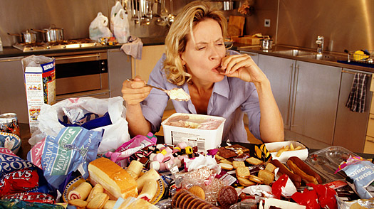
Przebieg kliniczny:

Slide 50
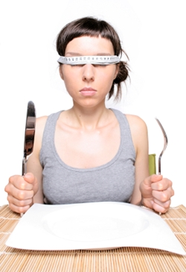

Slide 51
Leczenie i pomoc

Slide 52
Hospitalizacja w u osób z dużą częstością napadów objadania się i prowokowania wymiotów (codziennie lub kilka razy dziennie), powikłaniami somatycznymi (np. niedobory potasu i fosforu, zaburzenia krążenia), zaburzeniami nastroju (depresja, myśli samobójcze);
Dużo powikłań (np. odwodnienie);
Duża skuteczność środków farmakologicznych (głównie u pacjentek z częstymi napadami objadania się);

Slide 53
Terapia behawioralna, poznawcza (zmiana przekonań, schematów poznawczych związanych z napadami jedzenia i towarzyszącymi im okolicznościami);
Psychoterapia (np. pacjenci prowadzą dzienniczki, w których notują kiedy i gdzie występują napady głodu);
Terapia rodziny (zwiększanie autonomii, poprawa komunikacji w rodzinie).

Slide 54
Zaburzenia odżywiania niesklasyfikowane inaczej

Slide 55
1. ZESPÓŁ GWAŁTOWNEGO OBJADANIA SIĘ –
(binge eating disorder – BED)-
polega na przymusowym sięganiu po
pokarm w celu natychmiastowego lub
odroczonego zredukowania podwyższonego
napięcia nerwowego. Gwałtowne jedzenie
przynosi ulgę i odprężenie. Charakteryzuje
się tym, że epizodom gwałtownego objadania
się nie towarzyszą zachowania
kompensacyjne charakterystyczne dla
bulimii.

Slide 56
Kryteria diagnostyczne (wg Spitzera):
A: Powracające epizody objadania się. Każdy
epizod polega na zjedzeniu w krótkim czasie
(poniżej 2 h) ilości pokarmu przekraczającej
znacznie to, co większość osób byłaby w stanie
zjeść w podobnych okolicznościach. Chory ma
poczucie braku kontroli nad ilością
spożywanego pokarmu i możliwością
zaprzestania jedzenia.
B: W czasie epizodów objadania się występują
co najmniej trzy z następujących elementów
braku kontroli:

Slide 57
Jedzenie zdecydowanie szybsze niż normalnie;
Objadanie się aż do wystąpienia przykrych objawów gastrycznych;
Pochłanianie dużej ilości pokarmu bez fizycznego uczucia głodu;
Jedzenie w samotności dla ukrycia przed innymi ilości spożywanych pokarmów;
Uczucie niezadowolenia z siebie, depresja i/lub silne poczucie winy po jedzeniu.
C: Stan przygnębienia istotny dla objadania się
mimowolnego.
D: Objadanie się występuje średnio co
najmniej 2 razy w tygodniu przez okres sześciu
miesięcy.

Slide 58
E: Zaburzenie nie odpowiada kryteriom diagnostycznym bulimia nervosa i anorexia nervosa.
Zaburzenia odżywiania, które nie zostały
wyróżnione w DSM – IV:
Zespół jedzenia nocnego (night eating syndrome)
polega na nieodpartej potrzebie jedzenia w nocy.
Osoba z tą przypadłością budzi się w nocy i nie
może zasnąć dopóki nie spożyje obfitego posiłku,
przy tym zachowania tego typu pojawiają się z
dużą częstotliwością. Osoba ma przekonanie, że
zjedzenie dużych ilości pokarmu ułatwi zasypianie
i powoduje uczucie odprężenia i redukcji napięcia.
Wilczy apetyt na słodycze.

Slide 59
2. OTYŁOŚĆ - stan patologicznego zwiększenia
ilości tkanki tłuszczowej w organizmie. Otyłość
u ludzi dorosłych często określa się jako
przekroczenie prawidłowej wagi ciała o 20 %.
Wyróżniamy:
Otyłość pierwotną (ok. 80 – 90% wszystkich
przypadków) – spowodowaną przez czynniki
genetyczne (skłonność do nadmiernego
magazynowania tkanki tłuszczowej i obniżonego
tempa przemiany materii), nadmierne przyjmowanie
pokarmów, „siedzący” styl życia, czynniki psychiczne
(stres, frustrację);
Otyłość wtórną – powstałą jako skutek zaburzeń
endokrynologicznych (np. niedoczynności tarczycy);
schorzeń układu nerwowego; stanów pooperacyjnych,
zażywania leków.

Slide 60
3. ORTOREKSJA - obsesja na punkcie
zdrowego jedzenia. Polega na skrajnym i
sztywnym dokonywaniu podziału pożywienia
na „dobre” (produkty nisko przetworzone
lub całkiem naturalne, niskokaloryczne, bez
konserwantów, pochodzące z ekologicznych
gospodarstw) i ”złe” (nie spełniające
dokładnie określonych kryteriów zdrowej
żywności).
Osoby cierpiące na ortoreksję przedkładają
zdrowe odżywianie nad inne aspekty życia,
jak praca, rodzina. Na obraz choroby składa
się także myślenie, że przyjęty sposób
odżywiania się jest kluczem do szczęścia i
receptą na wszelkie problemy.

Slide 61
bibliografia
1. Abraham, S., Llewellyn – Jones, D. (1995). Anoreksja, bulimia, otyłość. Warszawa: PWN.
2. Carson, R. C., Butcher, J. N., Mineka, S. (2003). Psychologia zaburzeń. Gdańsk: GWP.
3. Cooper, M., Todd, G., Wells, A. (2000). Bulimia. Program terapii. Poznań: Wydawnictwo Zysk i S – ka.
4. Jablow, M., (2000). Anoreksja, bulimia, otyłość. Przewodnik dla rodziców. Gdańsk: GWP.
5. Józefik, B. (red.) (1999). Anoreksja i bulimia psychiczna. Rozumienie i leczenie zaburzeń odżywiania. Kraków: Wydawnictwo UJ.

Slide 62
6. Namysłowska, I. (2002): Bulimia nervosa. W: Psychiatria (red. A. Bilikiewicz, S. Pużyński, J. Rybakowski, J. Wciórka). Wrocław: Wydawnictwo Medyczne Urban & Partner, str. 528 – 537.
7. Namysłowska, I. (red.) (2005). Psychiatria dzieci i młodzieży. Warszawa: Wydawnictwo Lekarskie PZWL.
8. Niewiadomska, I., Kulik, A., Hajduk, A. (2005). Jedzenie. Fakty i mity. Lublin: Wydawnictwo KUL.
9. Radziwiłłowicz, W., Sumiła, A. (red.) (2006). Psychopatologia okresu dorastania. Wybrane zagadnienia. Kraków: Oficyna Wydawnicza „Impuls”.
10. Tatoń, J. (1985). Otyłość. Warszawa: PZWL.

Slide 63
DZIĘKUJĘ!!!☺

